Slide 1

图像识别与分类 综合实践
课程项目报告
第四小组小组成员 | GROUP MEMBERS
蓝雅然(组长)· 田小溪 · 孙诚
Notes:
大家好，我们是蓝雅然、田小溪、孙诚小组。今天我们汇报的主题是“图像识别与分类综合实践”。本次报告将围绕我们完成的三个核心项目展开，并重点介绍每位成员在项目中的具体分工和贡献。

Slide 2

汇报目录
01
02
03
项目一：车牌识别
项目二：图像分类 (鸢尾花与MNIST)
项目三：图像分类 (猫狗分类)
• 项目概述与分工
• 做了什么：任务完成情况
• 怎么做的：核心流程与改进
• 做的怎样：实验结果与分析
• 项目概述与分工
• 做了什么：任务完成情况
• 怎么做的：网络设计与训练策略
• 做的怎样：实验结果与分析
• 项目概述与分工
• 做了什么：任务完成情况
• 怎么做的：方案演进与迁移学习
• 做的怎样：实验结果与分析
Notes:
本次汇报将分为三个部分。首先，我们将介绍由孙诚同学负责的车牌识别项目。接着，我们会展示由田小溪同学负责的图像分类基础实践。最后，我们将分享由我，蓝雅然负责的、更复杂的猫狗分类项目。每个部分都会清晰地展示项目目标、过程、结果以及我们的个人贡献。

Slide 3
PART 01
项目一：车牌识别
基于传统计算机视觉技术的车牌自动定位与识别方案
GROUP PROJECT | COMPUTER VISION & PATTERN RECOGNITION
Notes:
现在我们进入第一部分：车牌识别。这个项目由我们小组的孙诚同学主要负责。在这个项目中，我们采用了经典的传统计算机视觉技术路线，旨在实现从图像中自动定位并识别车牌号码。

Slide 4



车牌识别：项目概述与分工
项目目标
技术路线
成员分工
实现车辆图像中车牌号码的精准自动识别。核心是兼容识别多种牌照类型，包括道路上常见的普通小型汽车蓝底白字车牌，以及日益普及的新能源汽车绿底黑字车牌。
采用成熟、经典的传统计算机视觉算法，遵循严谨的流水线式处理流程：
图像预处理 → 车牌区域定位 → 字符分割 → 字符识别
负责人：孙诚
主要职责：独立完成了项目算法逻辑的代码编写与功能实现；负责系统的反复调试、参数优化与性能测试；最终完成了相关项目技术报告的撰写与整理。
Notes:
这个项目的目标是实现对普通蓝牌和新能源绿牌的兼容识别。我们采用了传统的计算机视觉流程。在这个项目中，孙诚同学承担了主要的开发工作，包括代码的实现、反复的调试优化以及最终的报告撰写。

Slide 5


车牌识别：做了什么（任务完成情况）
完成了完整的识别流程
实现了双类型兼容识别
成功达成项目预期目标
成功打通技术链路，实现了从图像预处理、车牌定位、字符分割，到最终模板匹配识别的全流程闭环。
针对车牌特征差异，对代码逻辑进行关键修改，使程序能同时准确识别普通蓝牌与新能源绿牌。
测试验证阶段，算法稳定且精准地识别了标准蓝牌样本gua.jpg与新能源绿牌样本ADB.jpg。
Notes:
在孙诚同学的努力下，我们成功完成了预定目标。我们不仅实现了完整的识别流程，更重要的是，通过一系列改进，实现了对蓝牌和绿牌的兼容识别，并成功通过了测试。

Slide 6


车牌识别：怎么做的（核心流程与改进）
车牌定位：“两级定位”策略
字符分割：增加类型判断
字符识别：增加位置约束
✦ 优先策略 (颜色定位)
在HSV颜色空间提取蓝色和绿色区域，利用颜色特征快速锁定车牌区域，提升定位速度。
✦ 备用策略 (边缘定位)
若颜色定位失效，启用边缘检测算法结合轮廓筛选作为兜底方案，确保定位成功率。
识别前增加车牌类型识别模块，通过计算绿色像素在车牌区域中的占比，精准区分新能源绿牌与传统蓝牌。
依据识别结果，自动适配不同分割逻辑：
• 蓝牌：按标准的7位字符进行分割处理 • 绿牌：按8位字符规则分割，兼容更多位数
针对传统模板匹配易出现的误识别问题，引入先验知识位置约束策略。
结合车牌字符的标准格式特征，对每一位的识别范围进行限制：
• 首字符：仅匹配省份简称列表 • 后续位：结合“字母+数字”组合规律筛选
有效减少匹配搜索空间，显著降低误判率。
Notes:
为了实现兼容识别，我们在流程上做了几处关键改进。我们设计了“两级定位”策略，优先通过颜色快速定位。在字符分割阶段，增加了对车牌类型的判断，以处理不同的字符数量。在识别阶段，通过增加位置约束来提高准确率。这些都是孙诚同学在调试过程中总结出的关键优化点。

Slide 7
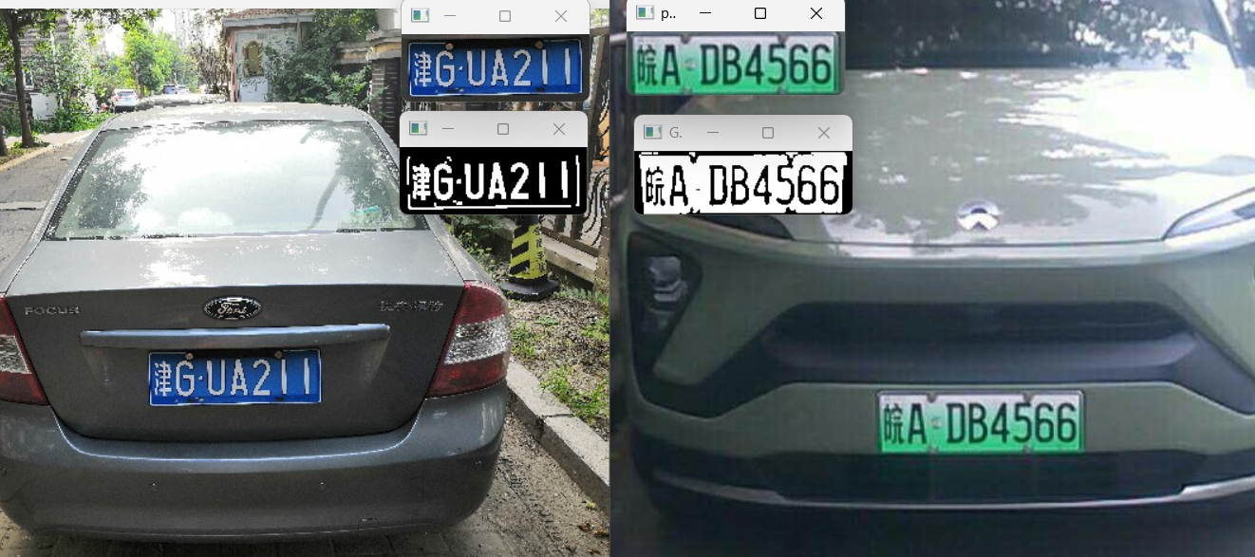
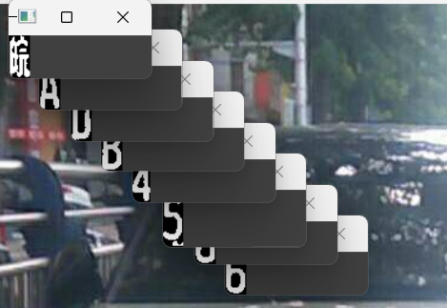
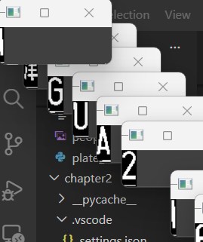


车牌识别：做的怎样（实验结果与分析）
实验结论与总结
通过一系列针对性的规则改进与算法优化，最终实现了对普通燃油蓝牌与新能源绿牌的高精度、稳定识别。这一结果有力验证了传统图像处理方法结合规则引擎，在特定车牌识别场景下依然具备极高的工程应用价值与可行性。
Notes:
实验结果非常理想，我们成功识别了蓝牌和绿牌样本。这证明了我们的改进策略是行之有效的，也验证了传统方法在解决特定问题时的价值。

Slide 8
车牌识别：学习感悟
Context 和 Harness
处理流程缺一不可
补充基础学习
绿牌识别中出现定位不准、字符数量错误、分隔点误切、数字字母混淆等问题。为了解决这个问题，我用cv2.imshow() 作为debug的方式，查看了原图、车牌区域、二值化结果、字符分割结果等中间过程，整理了相关结果，并且让AI帮我改进
人需要先建立调试现场。把“哪里错了、错成什么样、预期是什么”整理成清楚的 context，再设置Harness让 AI 基于具体问题给出最小修改方案。
车牌定位、字符分割、模板匹配，并不是孤立的
前一步处理不好，后面的结果就会被连带影响。
比如车牌区域定位不准，字符分割和模板匹配就很难正确；字符分割出错，即使模板匹配逻辑没问题，最终识别也会失败。因此调试时不能只盯最终输出，而要沿着流程一层一层回看，找到最早出问题的环节。
为了更好理解整个项目，我课外补充学习了吴恩达机器学习相关内容，对监督学习、损失函数、梯度下降、神经网络、偏差与方差、正则化、迁移学习等概念有了初步认识。
这样再看鸢尾花分类、猫狗分类、MNIST 等实验时，就能更好理解训练集/测试集划分、CNN 适合图像任务、预训练 VGG16 适合小数据集迁移等原因。
Notes:
为了实现兼容识别，我们在流程上做了几处关键改进。我们设计了“两级定位”策略，优先通过颜色快速定位。在字符分割阶段，增加了对车牌类型的判断，以处理不同的字符数量。在识别阶段，通过增加位置约束来提高准确率。这些都是孙诚同学在调试过程中总结出的关键优化点。

Slide 9
PART 02
项目二：图像分类
（鸢尾花与MNIST）
Notes:
接下来进入第二部分，图像分类。这个部分包含两个实验，由我们小组的田小溪同学主要负责。我们将通过鸢尾花和MNIST两个经典任务，来实践深度学习的基础流程和核心技术。

Slide 10


图像分类：项目概述与分工
01 / 项目目标
02 / 技术路线
03 / 成员分工
分别使用全连接神经网络 (FCN)和卷积神经网络 (CNN)，针对结构化数据与图像数据的不同特性，完成端到端的分类任务，对比不同网络架构在处理不同类型数据时的表现差异。
🌱 鸢尾花分类 (FCN) 基于经典结构化数据集，逐步引入 DataLoader、训练/测试集划分、GPU 加速等工程化实践，夯实代码基础。
🖼️ MNIST 手写识别 (CNN) 构建卷积神经网络，通过对像素矩阵的卷积与池化操作，验证其在提取图像局部特征上的显著优势。
项目负责人：田小溪
主要工作内容： 独立负责“鸢尾花分类”与“MNIST识别”两个核心实验的模型代码编写、训练调优、结果分析，并撰写完整的技术分析报告。
Notes:
这个部分的目标是对比不同网络结构在不同数据类型上的表现。田小溪同学负责了这两个实验的全部工作，包括代码实现、模型训练、结果分析和报告撰写。

Slide 11


图像分类：怎么做的（网络设计与训练策略）
01 /鸢尾花分类 (FCN)
02 /MNIST 手写数字识别 (CNN)
🔍 网络结构设计
采用经典的三层全连接网络 (Fully Connected Network)，结构清晰简洁：4 (输入层) → 20 (ReLU激活) → 3 (输出层)，直接映射特征到分类结果。
🧠 深度卷积网络架构
针对图像的空间特征，构建了包含两层卷积模块(Conv → ReLU → MaxPool) 的特征提取器，连接两层全连接层进行分类。为提升模型鲁棒性，特意引入了Dropout (0.5)机制以防止过拟合。
⚙️ 训练策略迭代
通过四个版本的持续优化，逐步引入工业界标准的训练范式：引入 PyTorchDataLoader高效加载数据、严格划分训练/测试集以评估泛化能力，以及开启GPU 加速缩短训练周期。
📊 关键训练配置
选用 Adam 优化器 (学习率 lr=0.001) 加速收敛，配合 CrossEntropyLoss 损失函数。设置 Batch Size 为 64，在标准数据集上稳定训练 5 个 Epoch，最终实现了极高的分类准确率。
Notes:
在实践中，田小溪为鸢尾花分类设计了一个简单的全连接网络，并通过多次迭代优化，建立了规范的训练流程。对于MNIST分类，她搭建了一个标准的卷积神经网络，并加入了Dropout层来防止过拟合。

Slide 12
图像分类：做的怎样（实验结果与分析）
01 / 鸢尾花分类结果
02 / MNIST 手写数字识别结果
100%
测试集最高准确率
98.80%
测试集最高准确率
💡 关键发现：
引入严格的训练集与测试集划分是评估模型“泛化能力”的关键步骤，有效避免了对模型性能的高估。
💡 技术洞察：
卷积神经网络(CNN)在提取图像空间特征上表现优异；Dropout层在训练过程中随机丢弃神经元，有效抑制了过拟合，提升了模型的鲁棒性。
Notes:
实验结果表明，我们的方法是有效的。鸢尾花分类的测试集准确率达到了93.33%，在MNIST任务上，我们的模型达到了98.82%的准确率。这些结果充分验证了田小溪同学设计的网络结构和训练策略的正确性。

Slide 13
PART 03
项目三：图像分类
猫狗分类 (Cat & Dog Classification)
深度学习项目实战 / DEEP LEARNING PROJECTS
Notes:
现在我们进入最后一部分，也是最具挑战性的部分——猫狗分类。这个项目由我，蓝雅然负责。在这个任务中，我们将面对更复杂的自然图像，并重点探讨不同网络结构和训练策略对模型性能的影响。

Slide 14

猫狗分类：项目概述与分工
项目目标
技术路线
成员分工
聚焦自然图像的二分类问题，通过构建并对比不同深度学习模型与训练策略，分析其在猫狗数据集上的分类性能，寻找最佳解决方案。
1. 构建基础浅层卷积神经网络(CNN)进行基线测试 2. 搭建自定义 VGG16 网络并随机初始化权重训练 3. 利用预训练 VGG16 模型实施迁移学习策略优化
负责人：蓝雅然
统筹实施三组对照实验，负责对实验结果进行详细对比与分析，并最终完成数据整理与报告撰写。
Notes:
这个项目的核心目标是解决猫狗这一经典的自然图像二分类问题。我负责了本部分的方案设计，通过对比三种不同的策略，最终找到了针对小数据集的最优解，并负责整理和分析实验数据。

Slide 15
猫狗分类：怎么做的（方案演进与迁移学习）
01浅层 CNN
02自定义 VGG16
03预训练 VGG16 (迁移学习)
• 构建轻量级的卷积神经网络作为基准模型，输入图像统一缩放至 28 × 28 像素。
• 训练结果：特征提取能力受限，难以捕捉复杂纹理特征。
• 从零开始训练，复现经典的深层卷积网络， 输入图像 224 × 224，随机初始化权重。
• 训练结果：模型易过拟合，受限于数据集规模较小，网络收敛速度慢。
🎯 核心策略：
加载ImageNet预训练权重，冻结卷积层，仅训练自定义分类头。
✨ 显著优势：
利用通用特征规避数据量少的问题，解决小数据集下易过拟合、训练难收敛的痛点，训练收敛极快且效果显著。
Notes:
我设计了三套方案进行对比。前两种方案效果不佳，最终我们采用了迁移学习方案：加载在ImageNet上预训练好的VGG16权重，并冻结其卷积层，只训练我们自己定义的分类输出层。这个策略的核心思想是利用预训练模型学到的通用特征来解决我们的特定问题。

Slide 16

猫狗分类：做的怎样（实验结果与分析）
方案一 · 浅层CNN
≈ 50%
验证集最高准确率
输入尺寸：28 × 28 px
❌ 特征提取能力严重不足
方案二 · 自定义VGG16
≈ 80%
验证集最高准确率
输入尺寸：224 × 224 px
⚠️ 数据不足，从零训练收敛慢
方案三 · 迁移学习
100%(5 Epoch)
验证集最高准确率
输入尺寸：224 × 224 px
✅ 预训练特征可用，收敛极快
💡 核心结论：迁移学习在小数据集上具有巨大优势
预训练模型已在海量数据中学习到具有强通用性的低级视觉特征（如边缘、纹理等），无需从头开始。在小样本任务中，只需利用这些特征，在模型顶部训练一个简单的分类器，即可达到极佳的分类效果。
Notes:
实验结果非常直观。如表格所示，迁移学习方案表现出了压倒性的优势，仅用5个Epoch就达到了100%的验证集准确率，充分证明了其在小样本学习任务中的巨大威力。这也验证了我最初的方案设计是正确的。

Slide 17



项目总结与个人体会
蓝雅然
田小溪
孙诚
“选对方案”比“堆模型”更重要
在小数据集上，迁移学习是远比从零训练大型模型更高效、更稳定的策略。不应盲目追求复杂模型，而应基于数据特性选择最适合的方法。
规范流程是结果可靠性的基石
深刻理解了规范的训练流程对于获得可靠实验结果的重要性。严谨地划分训练与测试集、正确切换模型模式，是科学评估模型泛化能力的基础。
工程实践的核心在于“调试”
深刻体会到调试能力在解决实际工程问题中的核心价值。学会通过观察中间结果建立清晰的调试现场，是快速定位Bug并解决问题的关键思维。
Notes:
最后，我们想分享一下各自的体会。我认识到选择正确方案的重要性。田小溪强调了规范训练流程的价值。孙诚则分享了他在调试过程中的心得。这次项目让我们每个人都有了独特的收获。

Slide 18

致 谢
感谢甘涛老师的悉心指导！
汇报结束，谢谢大家！
Notes:
再次感谢甘涛老师的悉心指导。我们的汇报到此结束，谢谢大家！

